Slide 1

Projet N°7 : implémenter un modèle de scoring
‘openClassrooms’ – Justin Vacquerie
Soutenance : /09/2024
Parcours – Data scientist

Slide 2
Sommaire de la présentation:
Contexte & définition de la mission
La phase de développement
Pipeline de déploiement
Data Drift avec Evidently
Exemple d’un scoring client via l’API
Conclusion
Notes:
Voici le sommaire de la présentation :
Je commencerai par introduire le sujet en présentant le contexte et en définissant les attendues de la mission
Dans un second temps, je présenterai

Slide 3
I. Le contexte du projet et ses attendus
Etudier la faisabilité de la mise en place d’un moteur de classification de biens de consommation

Slide 4

I. Contexte & définition de la mission
A. Quelle est la mission définit par l’entreprise de e-commerce Place de marché ?
« Place de marché » est une plateforme de e-commerce :
Une plateforme de commerce offrant des produits à la vente divers et variés
Les données des produits, issues de la base de données FlipKart, comprennent des descriptions textuelles et des images.
L'attribution manuelle des catégories est fastidieuse et peu fiable.
Les catégories sont déjà renseignées pour un petit volume de produits, mais le nombre de produits non catégorisés est destiné à augmenter.
Notre problématique métier :
« Etudier la faisabilité d’automatiser le processus de classification des biens selon leur catégorie »
Fiabilité
Productivité
Standardisation du process
02/09/2024
4
Notes:
Place de marché est une plateforme de e-commerce :
Qui offre des produits à la vente divers et variés
Les données des produits, issues de la base de données FlipKart, comprennent des descriptions textuelles et des images.
L'attribution manuelle des catégories est fastidieuse et peu fiable.
Les catégories sont déjà renseignées pour un petit volume de produits, mais le nombre de produits non catégorisés est destiné à augmenter.
Notre problématique métier donc :
« Etudier la faisabilité d’automatiser le processus de classification des biens selon leur catégorie »
Pour gagner en :
Fiabilité
Productivité
Standardisation du process

Slide 5
I. Contexte & définition de la mission
b. La démarche globale employée lors de cette étude
02/09/2024
5

Slide 6
Ii. La phase de développement
création et optimisation du modèle de machine learning

Slide 7
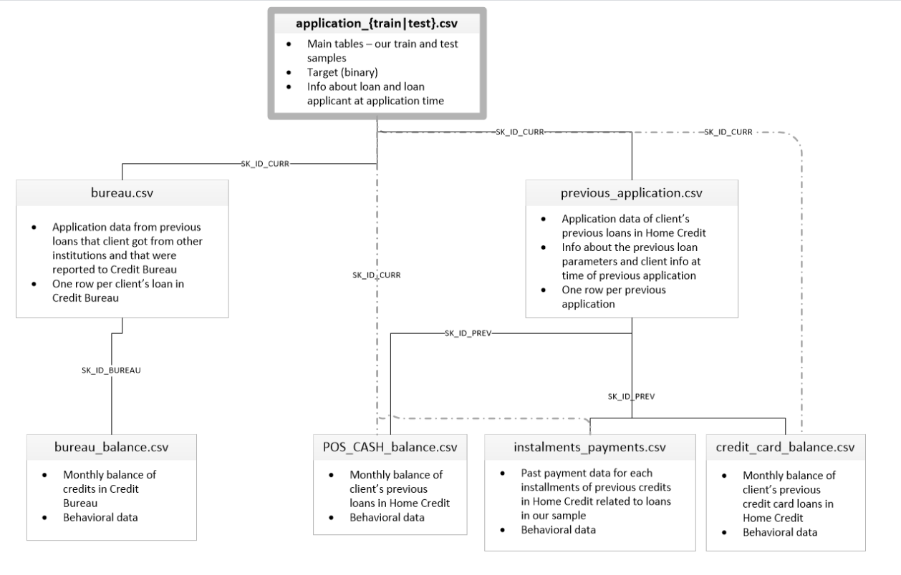
II. La phase de développement
A. Contenu de la base de données fournie
02/09/2024
7
Notes:
Les données que nous avons sont réparties en plusieurs tables sous le format csv :
- application_train/application_test : Les données principales concernant les clients, utilisées pour l'entraînement et le test. La différence entre les deux tables est que dans la table dans train nous avons la présence de la target, ce qui n’est pas le cas dans le test.
- bureau.csv et bureau_balance.csv : Informations sur les crédits précédents des clients dans d'autres institutions.
- previous_application.csv : Historique des demandes de crédit précédentes auprès de Home Credit.
- POS_CASH_balance.csv : Données sur les prêts à tempérament.
- installments_payments.csv : Historique des paiements des clients.
- credit_card_balance.csv : Données concernant les transactions par carte de crédit.

Slide 8
II. La phase de développement
B. Analyse de la target
02/09/2024
8

Slide 9
II. La phase de développement
B. Le preprocessing via un kernel sur kaggle
02/09/2024
9

Slide 10
II. La phase de développement
B. Analyse de la target
02/09/2024
10

Slide 11
II. La phase de développement
B. Analyse de la target
02/09/2024
11

Slide 12
II. La phase de développement
B. Analyse de la target
02/09/2024
12

Slide 13
III. Phase de déploiement
Déploiement en production de notre modèle avec une pipeline Intégration Continue/Déploiement Continu

Slide 14
IV. Analyse du Data drift
Surveiller l’évolution des distributions de features par rapports aux données d’entrainement

Slide 15
IV. Le data drift ?
b. La démarche globale employée lors de cette étude
02/09/2024
15

Slide 16
V. Exemple d’un scoring client

Slide 17
Vi. Conclusion de l’étude
Réponse à la problématique posée & axes d’amélioration

Slide 18
VI. Conclusion sur l’étude

Slide 19

Merci
Échanges avec le jury

